Slide 1
.Net Core Sdk Demo
Hello World!

Slide 2
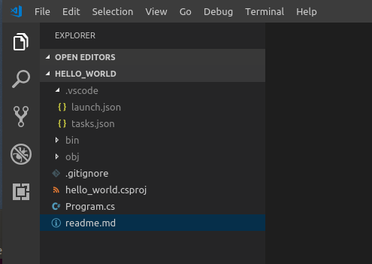

Struktura projektu
Notes:
Slide 2 notes

Slide 3
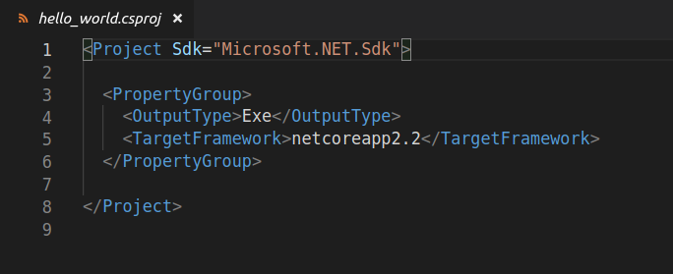
Plik .csproj

Slide 4
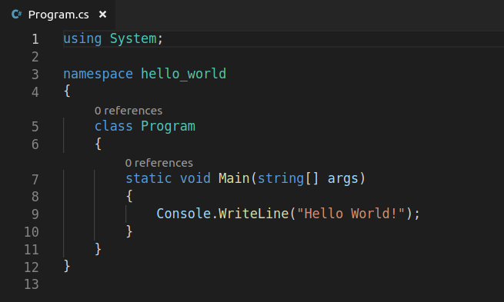
Główny plik programu

Slide 5
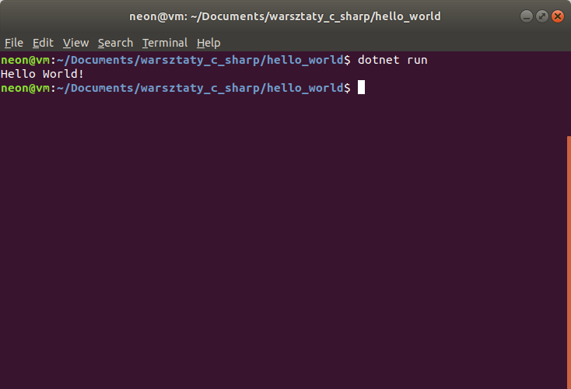
Działanie programu

